Slide 1
Supporto SACE alle PMI nel processo di internazionalizzazione
Consiglio Nazionale dei Giovani Imprenditori Edili
Roma, 18 Dicembre 2013

Slide 2
Indice
1
SACE
2
Polizza Lavori
3
Garanzia Finanziaria PMI
4
Cauzioni

Slide 3
Missione di SACE:
Sosteniamo la competitività delle imprese
SACE è una società del Gruppo Cdp attiva nell’export credit, nell’assicurazione del credito, nella protezione degli investimenti, nelle garanzie finanziarie, nelle cauzioni e nel factoring.
Credito all’esportazione e project finance
Protezione degli investimenti all’estero
Garanzie finanziarie
Assicurazione del credito
Cauzioni e rischi della costruzione
Factoring
Offriamo soluzioni per
la gestione integrale
dei rischi commerciali e politici
ESPERIENZA
solidità
FLESSIBILITà
Valutiamo e assicuriamo rischi da oltre 30 anni
€ 6,2 miliardi di patrimonio netto e rating A- (Fitch)
Con le imprese di ogni settore e dimensione in 189 paesi

Slide 4
La nostra rete commerciale
Brescia
Verona
Monza
Milano
Venezia-Mestre
Mosca
Torino
Modena
Lucca
Pesaro
Bucarest
Firenze
Istanbul
Hong Kong
Mumbai
Roma
Bari
Città del Messico
San Paolo
Johannesburg
Rete domestica
Rete estera
4 sedi territoriali e 8 uffici territoriali
47 agenti*
8 uffici di rappresentanza a presidio delle aree emergenti
* Limitatamente alle attività di assicurazione del credito, cauzioni e rischi della costruzione
Siamo vicini alle imprese che vogliono andare lontano

Slide 5
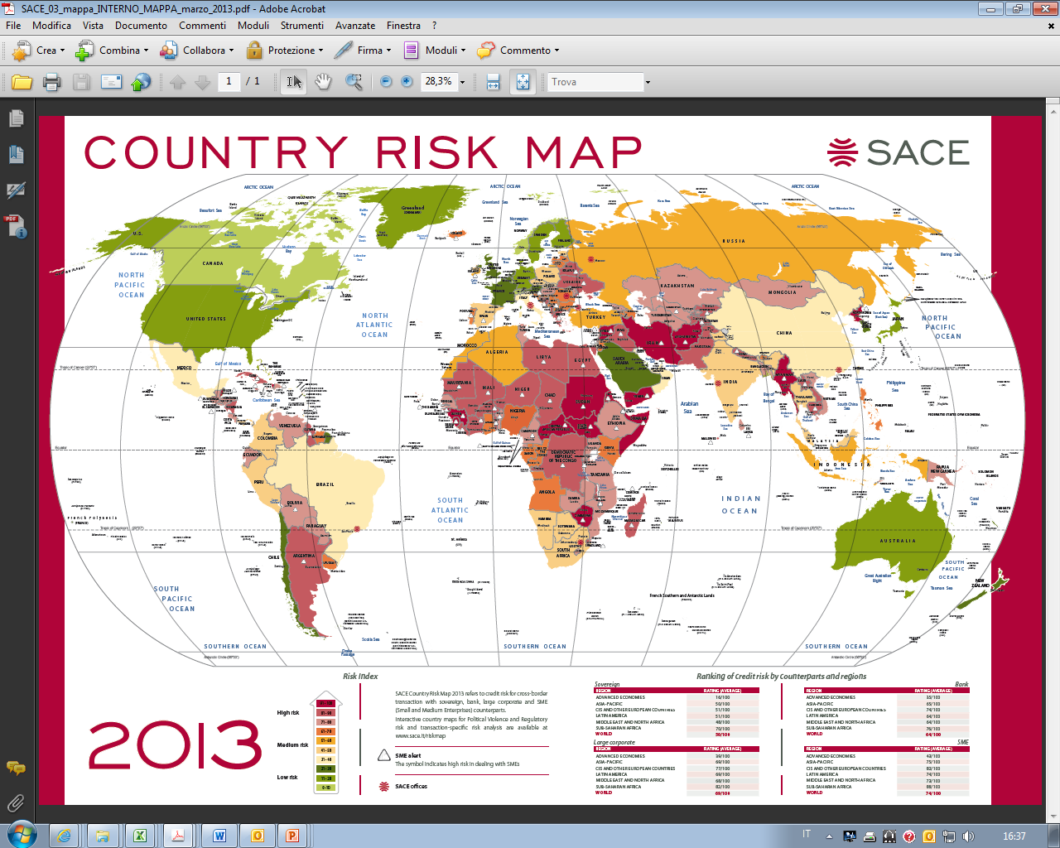
COUNTRY RISK MAP 2013
Un mondo di opportunità

Slide 6
Polizza lavori
Polizza Lavori: schema del prodotto
Struttura
Pagamento a SAL
o Milestones
Polizza
Società Italiana
Committente estero
Esecuzione
della commessa
Controllata / collegata estera
Clienti Target
Imprese italiane e/o loro controllate/collegate estere che debbano eseguire all’estero lavori civili e/o forniture con posa in opera e con pagamenti a SAL o a Milestones.
Massimale unico per rischi di produzione e credito, determinato sulla base di un’autonoma valutazione della curva di rischio da parte dell’impresa
  Copertura fino al 100% per il rischio di produzione e del credito per EGS di natura politica e commerciale
  Copertura al 95% dei Rischi Accessori (quali escussione indebita fideiussioni, requisizione/confisca e distruzione dei beni esportati per l'esecuzione delle opere)
Massima flessibilità nella copertura di merci e servizi locali e/o proventi da paesi terzi
Caratteristiche

Slide 7
Polizza lavori
Gli eventi assicurati
Eventi Generatori di Sinistro
Natura Politica
Natura Commerciale
Espropriazione, nazionalizzazione o qualsiasi altra restrizione governativa
Moratoria generale
Restrizioni valutarie dovuto a ragioni politiche o commerciali
Fluttuazione del tasso di cambio dovute a normative adottate dal paese debitore
Embargo
Guerre, disordini civili ed eventi di forza maggiore
Insolvenza di diritto o di fatto del debitore (privato)
Inadempimento continuato del debitore/garante
Risoluzione, sospensione o revoca arbitrarie del contratto commerciale da parte dell’acquirente
Rifiuto arbitrario dell’acquirente di accettare le merci o/e i servizi.

Slide 8
Polizza lavori
I rischi principali assicurati
Rischio di Produzione:
  L’Assicurazione copre il mancato rimborso dei costi di produzione e si realizza quando l’esecuzione delle obbligazioni contrattuali dell’Assicurato è interrotta per un periodo di sei mesi consecutivi a causa del verificarsi di eventi generatori di sinistro politici e/o commerciali
Rischio del Credito:
  Mancato pagamento dei corrispettivi dovuti all’Assicurato per il verificarsi di eventi generatori di sinistro politici e/o commerciali
I rischi di produzione e credito, abbinati e complementari tra loro, vengono coperti nell’ambito di un massimale assicurabile fino al 100%.
Oltre agli eventi di natura politica, sono coperti anche gli eventi commerciali “puri” (risoluzione arbitraria del contratto ed inadempimento della controparte per qualsiasi ragione – protracted default)

Slide 9
Polizza lavori
I rischi accessori
Rischio di Indebita Escussione di Fideiussioni per:
  Pagamenti anticipati
  Buona esecuzione
  Sostituzione di trattenute a garanzia
Rischio di Distruzione / Danneggiamento / Requisizione / Confisca
  Riguarda beni esportati temporaneamente (es. materiale e macchinari di cantiere)
  Eventi politici : forza maggiore o atti dello Stato estero che impediscano la riesportazione e/o la libera disponibilità dei beni
I rischi accessori sono assicurabili sino ad un massimo del 95% dell’importo assicurato

Slide 10
Garanzia Finanziaria PMI: schema del prodotto
Garanzia finanziaria PMI
SACE, in partnership con le banche, interviene a supporto delle Piccole e Medie Imprese (PMI) o Mid-Corporate Italiane che desiderano investire per internazionalizzarsi.
A tal fine SACE rilascia la propria garanzia su:
Mutui concessi nell’ambito di un Plafond concordato con le banche
Finalizzati alla realizzazione del processo di internazionalizzazione delle imprese

Slide 11
Soggetti finanziabili
Garanzia finanziaria PMI
La Garanzia per l’Internazionalizzazione delle PMI può essere rilasciata a
favore di imprese che:
Siano costituite in forma di società di capitali (requisito derogabile a particolari condizioni *)
Siano qualificabili come PMI ovvero abbiano un fatturato non superiore a 250 milioni di euro **
Abbiano sede legale, direzione e parte sostanziale delle attività produttive in Italia
Realizzino un fatturato export almeno pari al 10% del fatturato complessivo ***
Presentino un rating superiore ad una soglia concordata
Abbiano almeno bilanci relativi a due esercizi completi (no start-up)
* Requisito derogabile per Imprese che redigono il bilancio secondo quanto stabilito dalla IV direttiva CEE
** Almeno il 50% delle imprese finanziate (in numero) deve essere PMI ai sensi della direttiva UE (Fatturato non superiore a 50 milioni di euro)
*** Requisito derogabile per progetti che presentino un chiaro ed univoco carattere di internazionalizzazione

Slide 12
Attività finanziabili
Garanzia finanziaria PMI
Sono finanziabili le seguenti attività di investimento in Italia e all’estero:
Costi di impianto ed ampliamento
Costi promozionali e pubblicitari
Costi di ricerca e sviluppo capitalizzati in bilancio
Diritti di brevetto industriale e diritti per utilizzo delle opere dell’ingegno
Spese per tutelare il “Made in Italy” (marchi, brevetti, applicazione denominazione origine controllata)
Concessioni, licenze, marchi e diritti simili
Acquisto o ristrutturazione di beni immobili (anche ad uso ufficio)
Costi relativi all’acquisto di terreni
Acquisto, riqualificazione o rinnovo degli impianti e macchinari
Acquisto o rinnovo di attrezzature industriali e commerciali
Spese per partecipare a fiere internazionali tenute in Italia
Spese per partecipare e fiere e mostre all’estero
Spese per acquisire partecipazioni non finanziarie in imprese estere
Spese relative a consulenze specialistiche per la predisposizione di accordi di cooperazione e Joint Venture con imprese estere (valutazione fiscale, legale, finanziaria, progettazione ed engineering)
Spese relative all’approntamento di beni e/o servizi o l’esecuzione di lavori commissionati da committenti esteri (capitale circolante *)
* La quota di mutuo destinata al finanziamento non potrà eccedere il 20% del totale dell’importo mutuato.

Slide 13
Cauzioni: schema del prodotto
Le cauzioni nel contesto internazionale
Beneficiari: banche italiane o estere che emettono garanzie su richiesta di aziende italiane (o proprie sussididiarie estere).
Copertura SACE fino al 70% dell’importo della garanzia.
Garanzie oggetto di intervento: Bid, Advance Payment, Performance, Money Retention, Warranty Bond, etc.
Pari passu con la banca su garanzie collaterali e Lettera di manleva.
Polizza
Banca italiana
o estera
Banca
locale
Controgaranzia
Richiesta
di garanzia
Garanzia Diretta
Emissione
della Garanzia
Azienda
italiana
Pagamento
Comittente
estero
lavori/beni/servizi

Slide 14
Ciclo di progetto e bondistica
Le cauzioni nel contesto internazionale
Bid bond Advance Payment Bond Warranty/
Maintenance Bond
Performance bond
Retention Money Bond
Gara
Aggiudicazione contratto
Esecuzione lavori
Accettazione provvisoria
Accettazione definitiva
Bondistica: strumenti assicurativi per garantire l’adempimento delle obbligazioni contrattuali:

Slide 15
Tipologia di Bond e rischi assicurabili
Le cauzioni nel contesto internazionale
% del Contratto
Fino al 5%
Fino al 30%
Fino al 20%
Fino al 10%
Fino al 10%
Bid Bond
Advance Payment Bond
Performance Bond
Maintenance Bond
Money Retention Bond
Rischi
coperti
Mancata accettazione dell’incarico
Mancata concessione del performance Bond.
Restituzione delle somme anticipate in caso di inadempimento
Garanzia su inadempimenti contrattuali in fase di esecuzione lavori
Mancata performance durante il periodo di garanzia
Garanzia per lo svincolo delle ritenute
Validità
Fino all’agg. del contratto
Fino all’acc. provvisoria
Fino all’acc. provvisoria
Periodo di garanzia
Fino all’acc. definitiva
Natura
del
rischio
Mancata performance

Slide 16
Grazie per l’attenzione.
Fabrizio Ferrari
Senior Account Manager Coordinatore PMI Lazio, Abbruzzo, Sardegna, Campania Sede Territoriale Roma
f.ferrari@sace.it

Slide 17
Sedi territoriali
Uffici di rappresentanza
Bari
Via Amendola, 172/5 • 70126 Bari
Tel +39 080 5467763 - Fax +39 080 5467764
Brescia
Via Cefalonia, 60 • 20124 Brescia
Tel +39 030 2292259
Firenze
Via Lucchese, 84/c • 50019 Sesto Fiorentino (FI)
Tel +39 055 536571 - Fax +39 055 5365600
Lucca
Via Dante Alighieri, 167 • 55100 Lucca
Tel +39 0583 40071 - Fax +39 0583 400790
Milano
Via A. De Togni, 2 • 20123 Milano
Tel +39 02 434499701 - Fax +39 02 434499749
Modena
Via Elsa Morante, 71 • 41100 Modena
Tel +39 059 891240 - Fax +39 059 820832
Monza
Via Damiano Chiesa 3 • 20052 Monza
Tel +39 039 3638247 - Fax +39 039 3638208
Pesaro
Via Cattaneo, 34 • 61121 Pesaro
Tel. +39 0721 383229
Roma
Piazza Poli, 37/42 • 00187 Roma
Tel +39 06 6736309 - Fax +39 06 6736770
Torino
Via San Francesco d’Assisi, 22 • 10121 Torino
Tel +39 011 3997839 - Fax +39 011 836425
Venezia
Via Torino, 105 • 30172 Venezia
Tel +39 041 2905111 - Fax +39 041 2905103
Verona
Piazza della Cittadella, 12 • 37122 Verona
Tel +39 045 8099460 - Fax +39 045 8041656
Bucarest
Str. Icoanei nr. 15, 3rd floor, sector 2
010472 Bucharest
Tel +40 21 2102183 - Fax +40 21 2100613
Città del Messico
c/o ICE - Campos Eliseos n. 385 piso 6, Torre B
Col. Polanco - 11560 México, D.F.
Tel +52 55 52808634 - Fax +52 55 52802324
Istanbul
Süzer Plaza Askerocağı Cad. 9 K.21 Apt.02
Elmadağ Şişli - 34367 Istanbul
Tel. +902122458430/1 - Fax. +902122458432
Hong Kong
5/F & 10/F, Generali Tower
8 Queen’s Road East, Hong Kong
Tel +852 31876853 - Fax +852 2115 9830
Johannesburg
Building 3, No 4 Karen Street, Bryanston, Johannesburg
Tel +27 011 4635131 - Fax +27 11 2680617
Mosca
Krasnopresnenskaja Naberejnaja, 12
123610 Moscow - Office n.1202
Tel +7 49 52582155 - Fax +7 49 52582156
Mumbai
84, Maker Chamber VI
Backbay Reclamation, Nariman Point - 400 021, Mumbai
Tel +91 22 43473473 - Fax +91 22 43473477
San Paolo
Al. Ministro Rocha Azevedo, 456 - cjto. 101 Edificio Jau Cerqueira César - 01410-000 - São Paulo
Tel +55 11 31712138 - Fax +55 11 32664051
Sede
Roma
Piazza Poli, 37/42 • 00187 Roma
Tel. +39 06 67361
Fax +39 06 6736225
Servizio clienti
Numero verde
800 269264
Email
info@sace.it
WWW.SACE.IT

